Slide 1
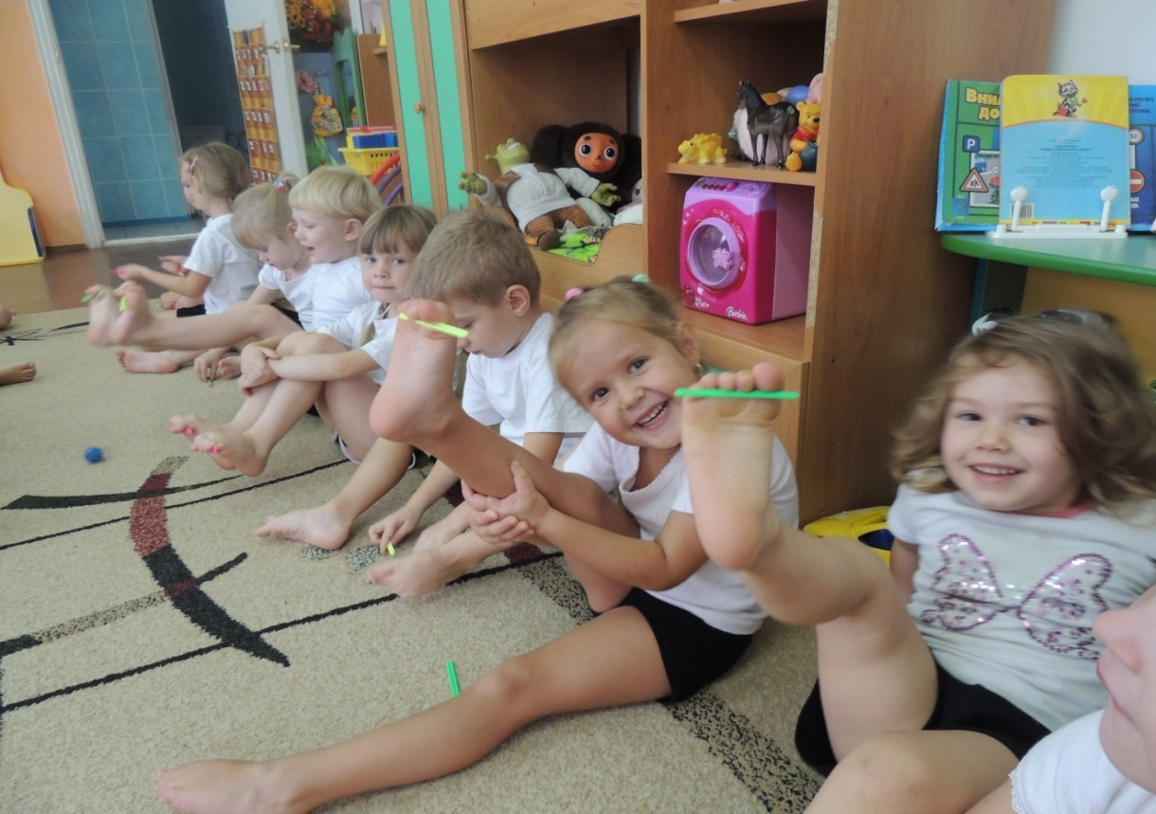
Причины плоскостопия и пути его профилактики

Slide 2
Сохранение и укрепление здоровья дошкольников - одна из актуальнейших проблем нашего времени. Дошкольный возраст играет очень большую роль в процессе формирования организма и отличает его от предыдущих и от последующих ступеней развития человеческого организма.
В этот период, среди различных заболеваний, значительный удельный вес имеют деформации опорно-двигательного аппарата, к числу которых относится и плоскостопие.
На сегодняшний день в дошкольном возрасте практически здоровые дети составляют 3-4%, с нарушением осанки 50-60%, с плоскостопием - 30%.
Стопа - фундамент, опора нашего тела, и любое нарушение развития может отражаться на осанке ребенка.
Нередко плоскостопие является одной из причин нарушения осанки. При плоскостопии, сопровождающимся уплотнением свода стоп, резко понижается опорная функция ног, изменяется положение таза, становится трудно ходить, а в дальнейшем появляются тягостные синдромы: быстрая утомляемость и боли при ходьбе и стоянии.
Предупредить плоскостопие легче, чем его лечить. Следовательно, работа по профилактике плоскостопия должна идти по пути улучшения физического развития ребенка.

Slide 3
Таким образом, в дошкольном возрасте стопа находится в стадии интенсивного развития, ее формирование еще не завершено, поэтому любые неблагоприятные внешние воздействия могут приводить к возникновению тех или иных функциональных отклонений.
В связи с этим, именно в этот период перед педагогами детских дошкольных учреждений стоит проблема: поиск новых путей, а возможно, и возрождение забытых подходов профилактики и коррекции плоскостопия у детей дошкольного возраста.

Slide 4
Рекомендации
1. Ежегодная диагностика состояния свода стопы у детей. Осуществляется медицинским персоналом с использованием объективных методов исследования (плантография) .
2. Создание полноценной физкультурно-оздоровительной среды. Предусматривает наличие оборудования и инвентаря, способствующих укреплению мышц стопы и голени (ребристые и наклонные доски, гимнастическая стенка, обручи, мячи, массажные коврики, гимнастические палки и т. д.) .
3. Гигиена обуви и правильный ее подбор. Воспитатели обращают внимание на обувь, в которой дети находятся в помещении, на улице, занятиях физическими упражнениями и дают соответствующие рекомендации родителям.
4. Регулярное применение природно-оздоровительных факторов: хождение босиком по траве, песку, гальке, хвойным иголкам.
5. При проведении закаливающих мероприятий предусматриваетсяприменение специальных закаливающих процедур для стоп. Закаливание стоп способствуют укреплению мышц, связок и суставов, стимулирует активные точки и зоны, расположенные на стопе, и являются прекрасным средством профилактики плоскостопия.

Slide 5
6. Специальные комплексы упражнений, направленные на укрепление мышц стопы и голени и формирование сводов стопы, использовать в различных формах физического воспитания.
7. Индивидуальная работа с детьми, у которых выявлена функциональная недостаточность стоп, плоскостопие, косолапость.
8. Совместная деятельность педагогического коллектива и семьи.

Slide 6
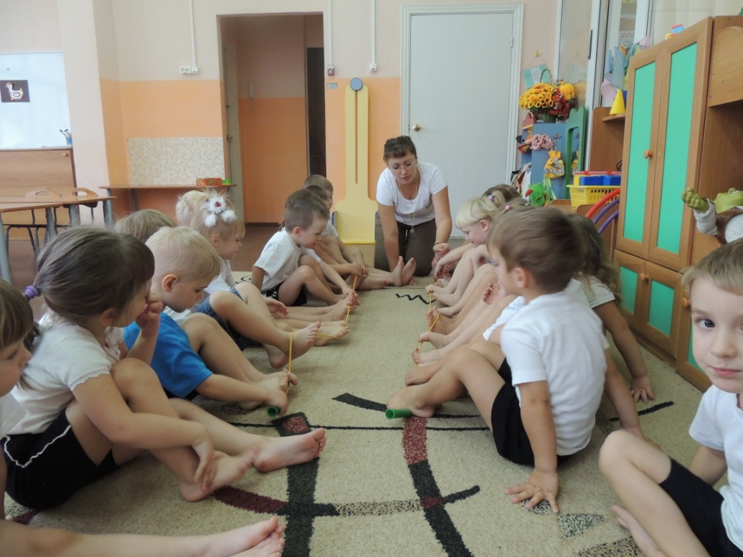
Парная гимнастика для ножек.
Поднятие шнура пальчиками ног.

